Slide 1
基于eBPF的产学研融合项目LMP
赵晨雨 thoughtworks && Linux内核之旅maintainer

Slide 2

目录
01
LMP 产学研理念
02
LMP 想法落地
03
LMP 开发运行新体验
04
LMP 未来规划

Slide 3
LMP 产学研理念
01

Slide 4
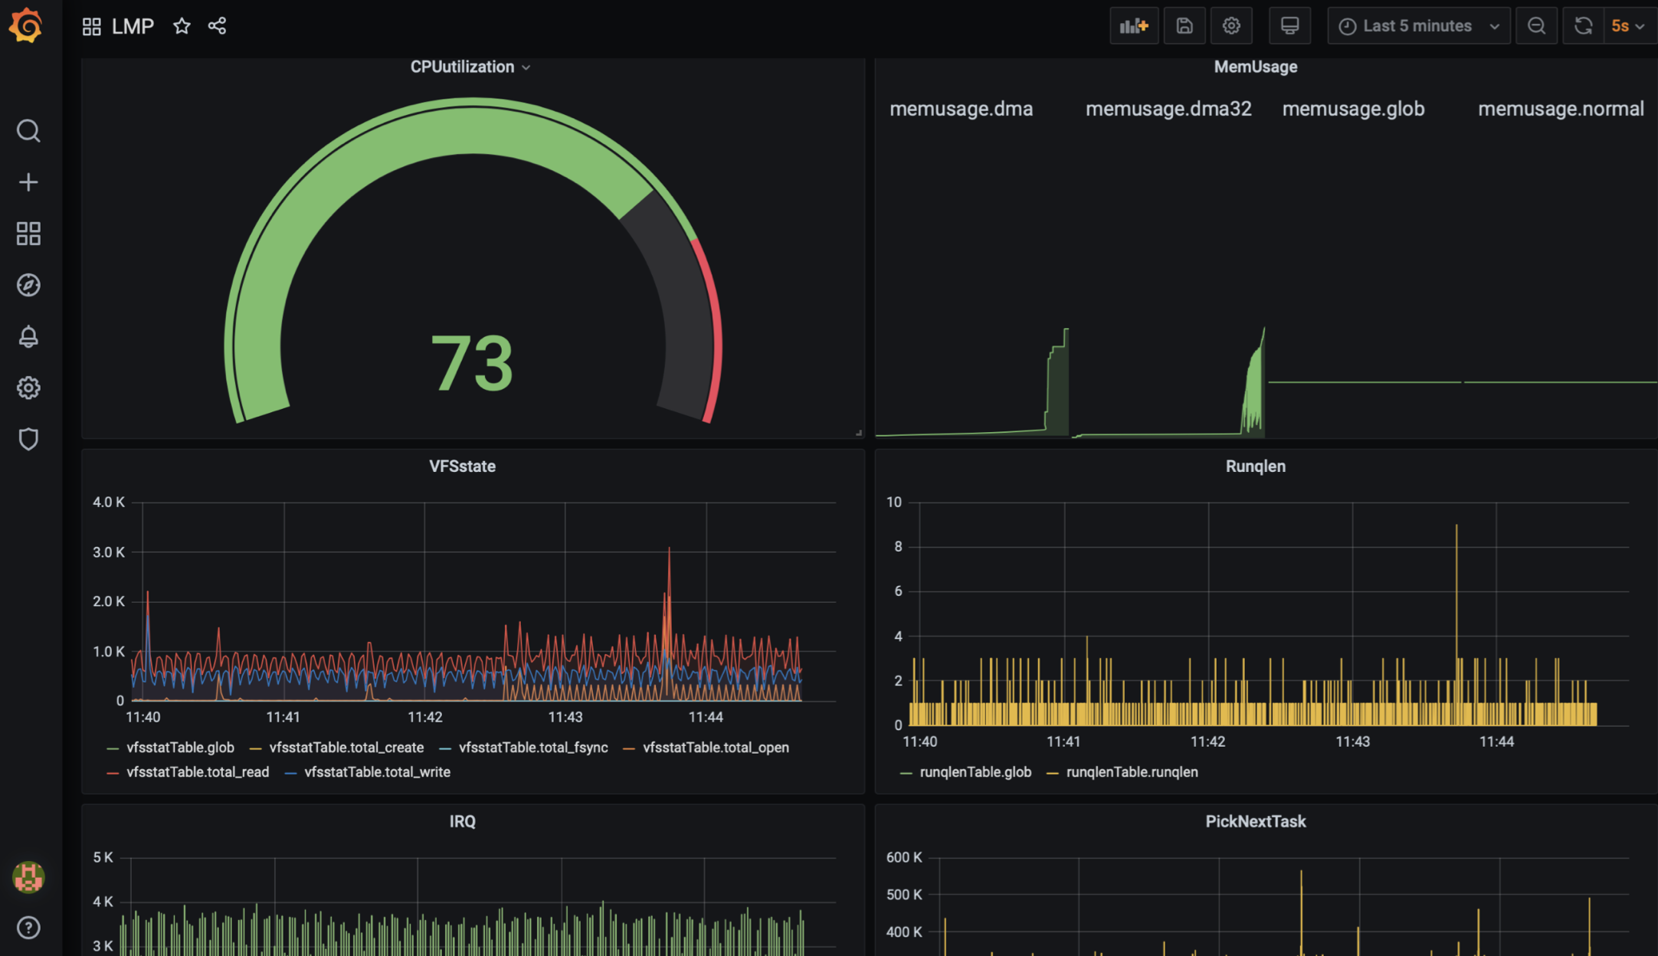
学生阶段的demo
2019年，陈莉君老师发现eBPF并带领我们投入eBPF研究
只是一个demo：可视化eBPF提取的数据
对eBPF的第一印象：是Linux显微镜
Notes:
eBPF第一印象：

Slide 5
Linux 显微镜

Slide 6
Linux Microscope

Slide 7
LMP

Slide 8
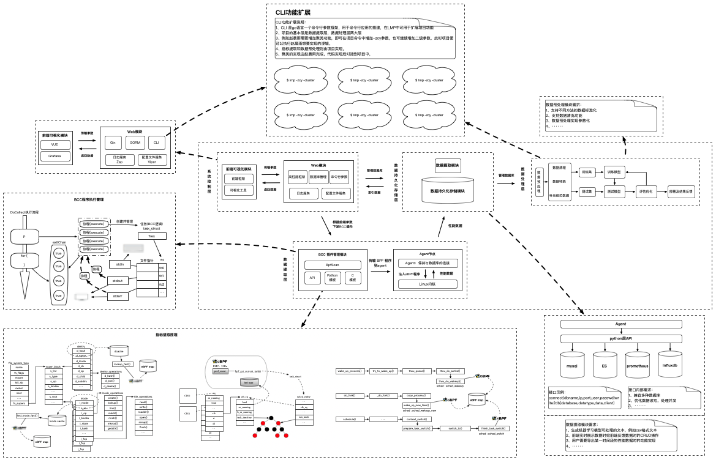
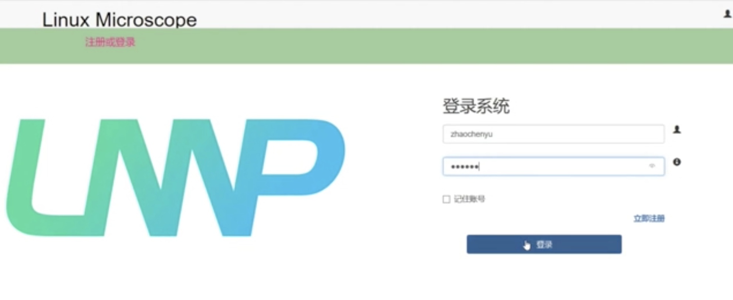
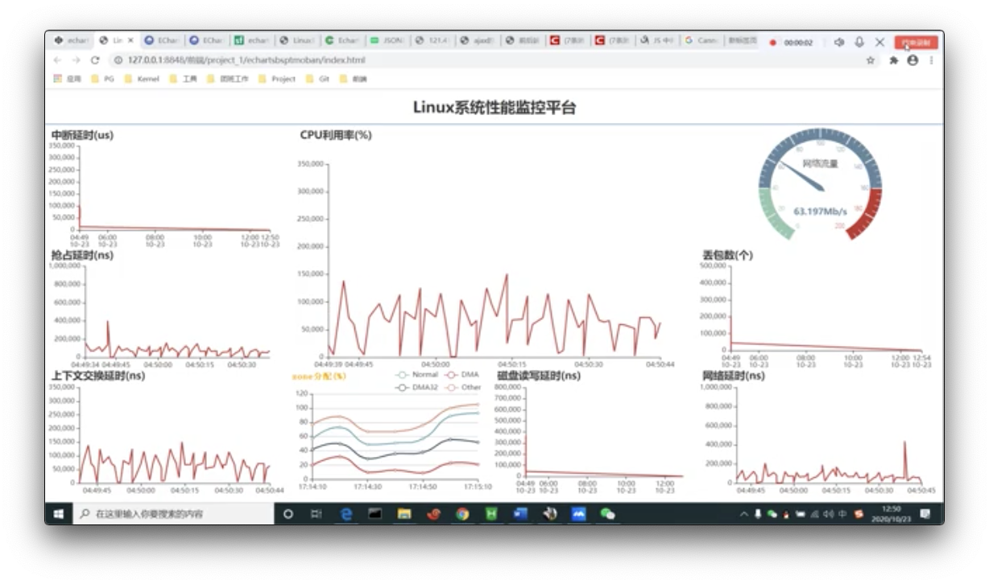
学生阶段迭代
工业界师兄加入指导
服务于研究生团队
成为研究生团队研究eBPF的集散地
eBPF热度渐起，参加各类大赛
此时聚焦eBPF的web管理系统
“产” “学” “研”初现
Notes:
这一部分介绍项目初心，以及项目目标

Slide 9

学生阶段迭代
学习Linux内核的手段之一，可以迅速产出
激活学习兴趣
灵活，可以充分发挥想象力
关注点转移到eBPF想法上
还缺乏统一的思路
Notes:
这一部分介绍项目初心，以及项目目标

Slide 10
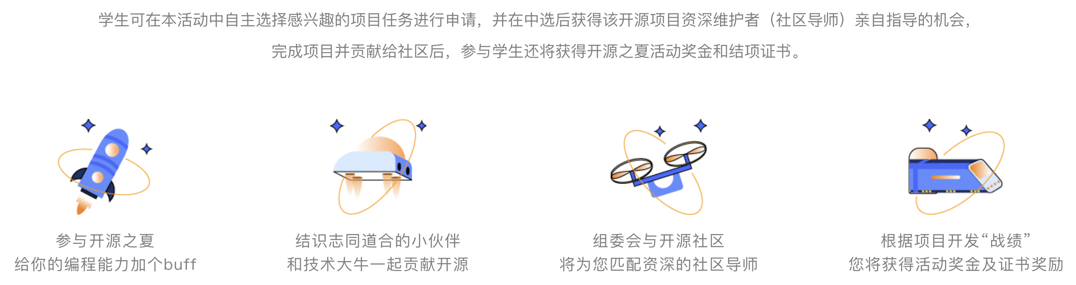
开源之夏活动
开源之夏是开源软件供应链点亮计划系列暑期活动，由中国科学院软件研究所与openEuler社区共同举办，旨在鼓励在校学生积极参与开源软件的开发维护，促进优秀开源软件社区的蓬勃发展。
Notes:
这一部分介绍项目初心，以及项目目标

Slide 11
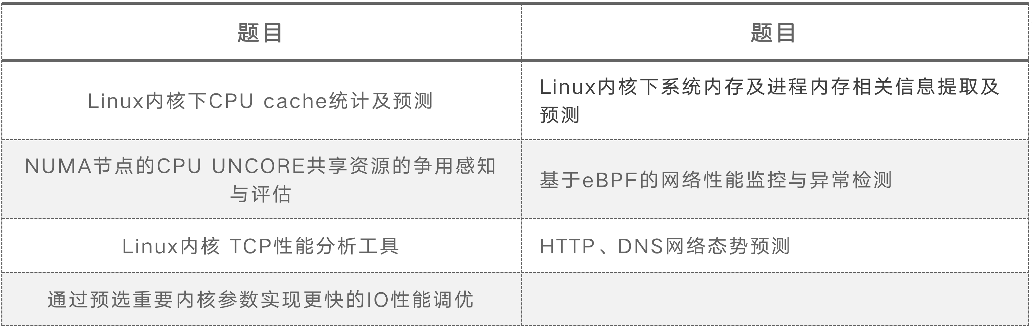
2021 LMP + 开源之夏
更加开放，加入core member夏家华
重点关注eBPF想法的实现：eBPF + 机器学习
探索安卓场景下eBPF的落地应用
“产” “学” “研” 进一步：项目落地 + 培养人才纳入项目规划
Notes:
这一部分介绍项目初心，以及项目目标

Slide 12
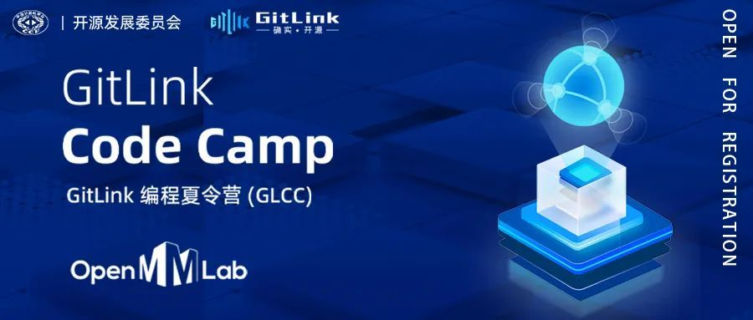
CCF GitLink 开源编程夏令营
CCF GitLink 开源编程夏令营（GitLink Code Camp，简称 GLCC），是在 CCF 中国计算机学会指导下，由 GitLink 社区联合 CCF 开源发展委员会（CCF ODC）共同举办的面向全国高校学生的暑期开源项目实习计划。
Notes:
这一部分介绍项目初心，以及项目目标

Slide 13
2022 LMP + 开源之夏 + CCF GitLink
题目 | 题目
LMP web后端能力研发 | TCP&UDP pingtrace的设计与实现
LMP web前端能力研发 | LMP项目前端网页优化
sidecar的性能监测和分析 | 基于 eBPF 的 XDP 研究与应用
基于 eBPF 的云原生场景下 Pod 性能监测
基于eBPF的Linux系统性能监测工具-网络子系统 | 基于eBPF的Linux系统性能监测工具-内存子系统
基于eBPF的Linux系统性能监测工具-CPU子系统 | 基于eBPF的DNS Cache实现
超级市场目前共有项目/工具22个
每周五例会指导
每周六直播活动
提供eBPF入门引导
Notes:
这一部分介绍项目初心，以及项目目标

Slide 14
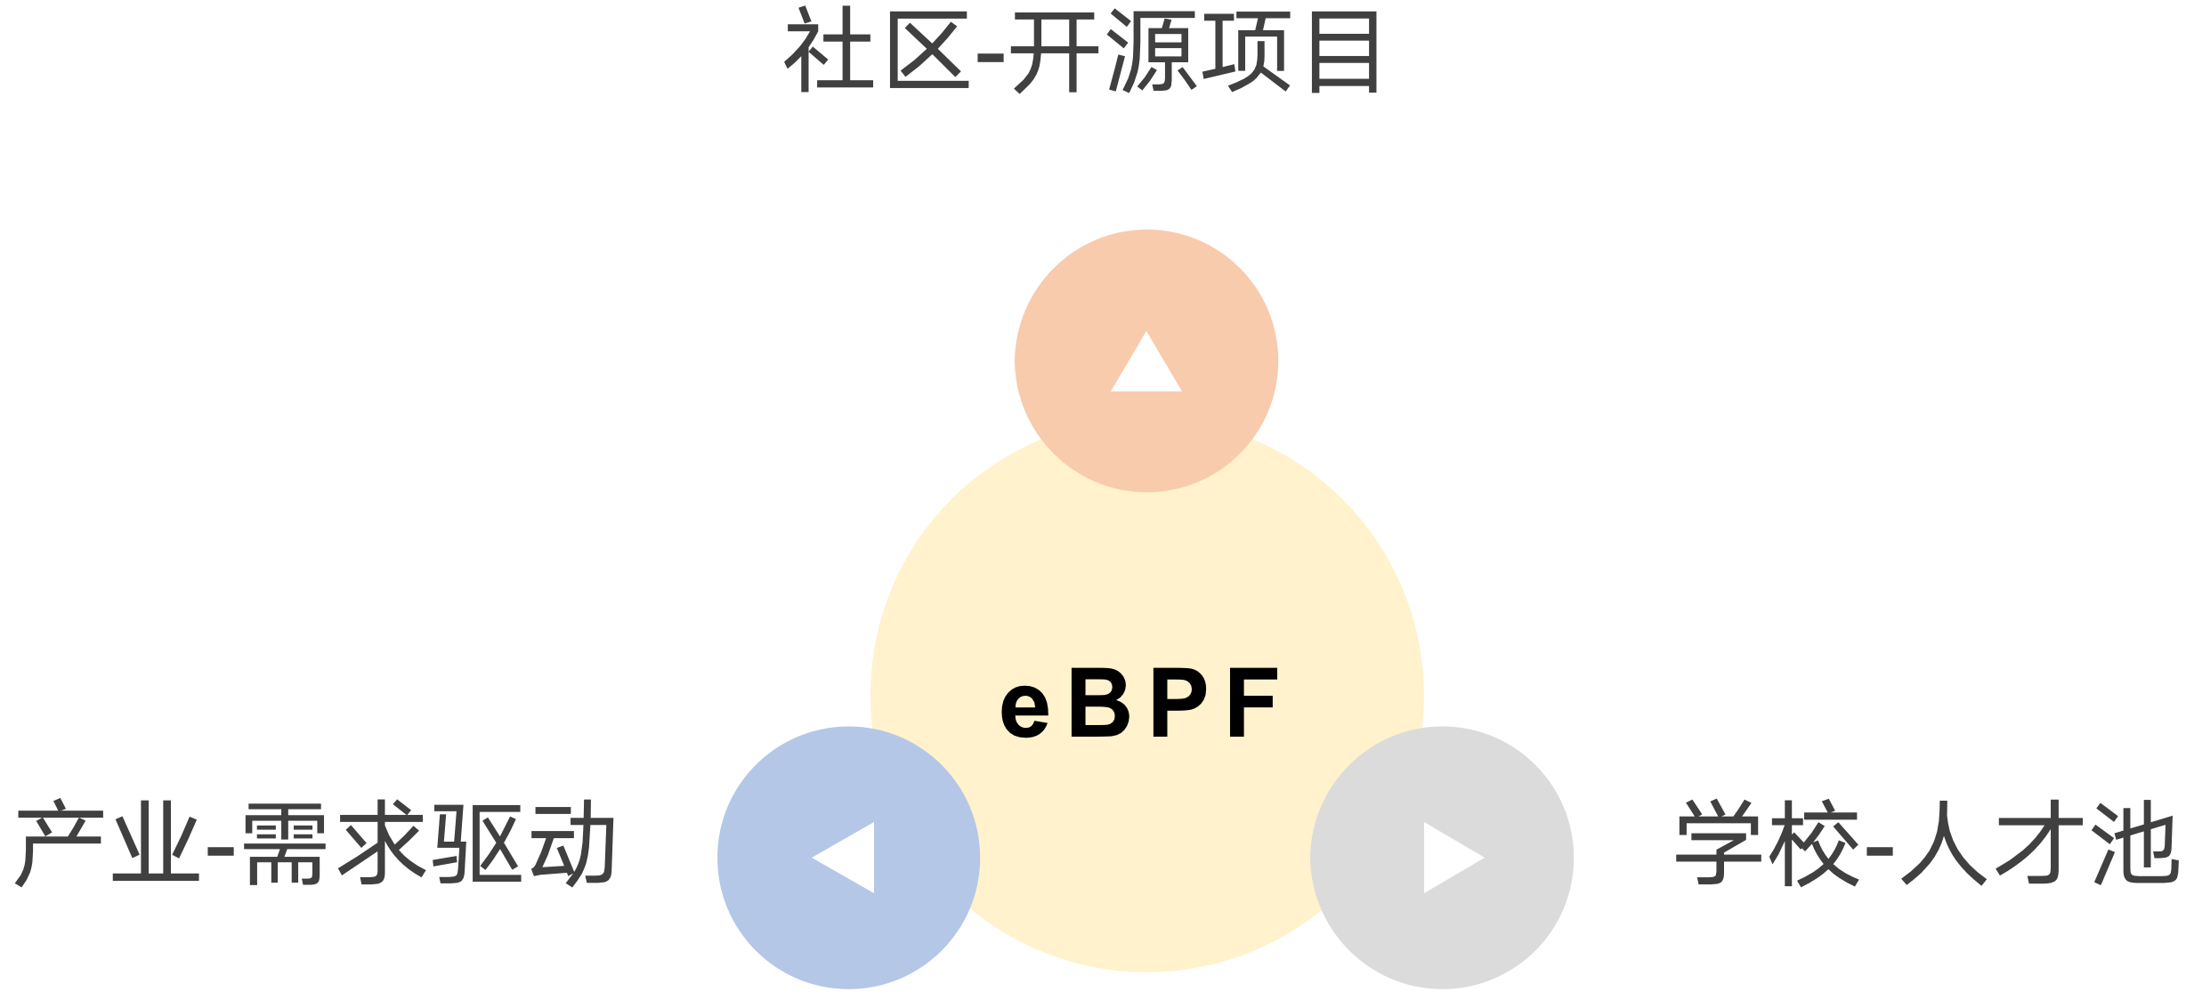
产学研生态
Notes:
不设限、激活兴趣和潜力、产学研中的人才环节

Slide 15
LMP 想法落地
02

Slide 16
LMP子项目
eBPF_Supermarket
eBPF_Visualization
eBPF_Hub
eBPF_Documentation

Slide 17
eBPF入门引导
可观测性
性能指标
传统方式提取
初学者一般会遇到的问题：
eBPF需要了解内核，入门门槛高，
知道eBPF很火，但是很难说清究竟好在哪里
在什么时候需要使用eBPF
eBPF方式增强
梳理提取原理/方法
找到核心数据结构/方法
https://www.bilibili.com/video/BV1oY4y177Wh/?spm_id_from=333.999.0.0

Slide 18
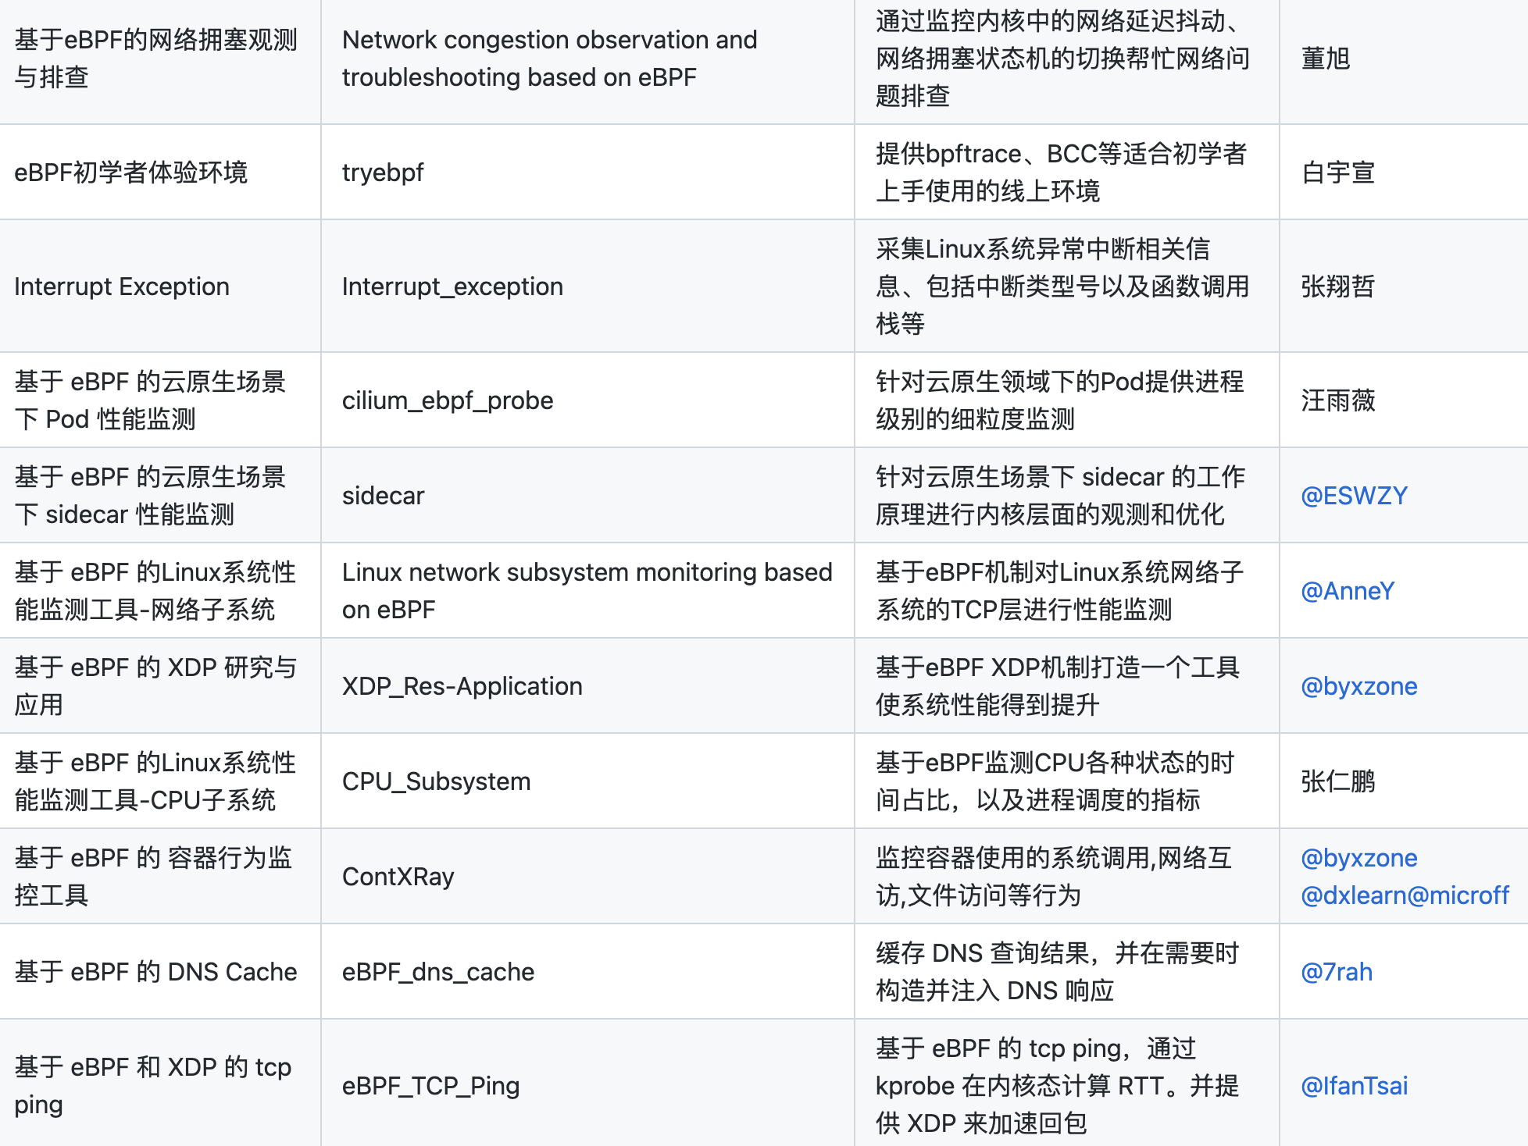
eBPF_Supermarket
超级市场目前共有项目/工具22个
中科院软件所开源之夏/gitlink CCF夏令营
每周五例会
每周六直播活动
提供eBPF快速入门引导

Slide 19
进程画像

Slide 20
基于eBPF的Linux系统性能监测工具-CPU子系统
1. proc文件系统 - 内核底层实现的性能监测，是大部分传统工具的基础
/proc/stat 记录系统各状态占用CPU时间、中断次数等
/proc/loadavg 记录内核统计的系统负载 …
2. mpstat
分处理器定时展示各执行状态占用CPU时间的比例。执行状态包括用户态、内核态、irq、softirq、syscall等
3. sar
覆盖各个内核子系统的指标监测工具，可提供详细的性能报告
4. uptime
快速查看CPU在1min, 5min, 15min内的按指数衰减的负载信息，能较为准确地反映CPU在一个时间段内的负载情况
5. perf
perf是一个基于内核的子系统，它提供一个性能分析框架，比如硬件(PMU)功能和软件（软件计数器、tracepoint）功能，可以支持函数级别的采样和分析。
缺点：采集的数据是内核的全量数据，不能进行有效的过滤，灵活度不足

Slide 21
基于eBPF的Linux系统性能监测工具-CPU子系统
传统工具的优点：
操作简单
占用资源少，性能影响较小
不受linux内核版本影响
传统工具的缺点：
难以扩展出新的指标
一般依赖/proc，提取频率难以保障
不具备动态编程特性
引入eBPF工具
优势：
可编程性，可以根据需要相应编写对应的程序
可以动态筛选信息来导出，灵活度高
相比于单纯的采样，eBPF能准确获取事件发生的时间和持续的时长，准确度高
从内核运行原理层次分析问题，有助于深入挖掘问题的本质

Slide 22
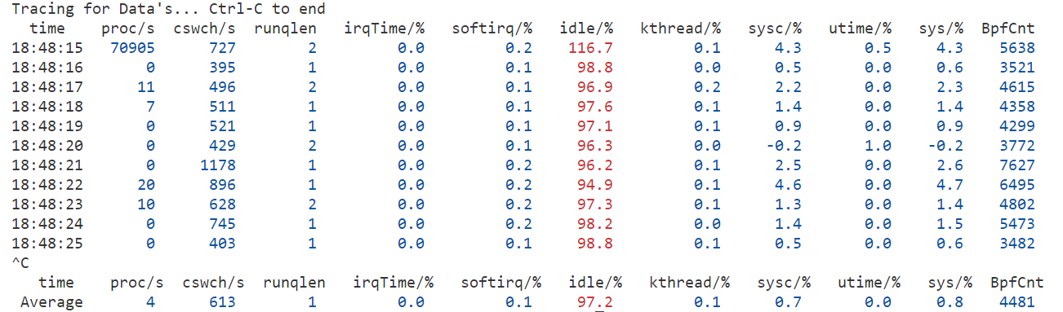
进程画像
BCC_sar
是模仿sar工具，使用BPF实现的CPU子系统的综合性系统性能监测程序。其指标包括每秒创建进程数、上下文切换数、运行队列长度；以及各CPU状态(usr, sys, irq, softirq, …)所占的CPU时间比例等。
性能：在正常状态下每秒钟产生2000~6000个eBPF调用，按每eBPF调用消耗3us来计算，总BPF时间占用不超过2%.

Slide 23
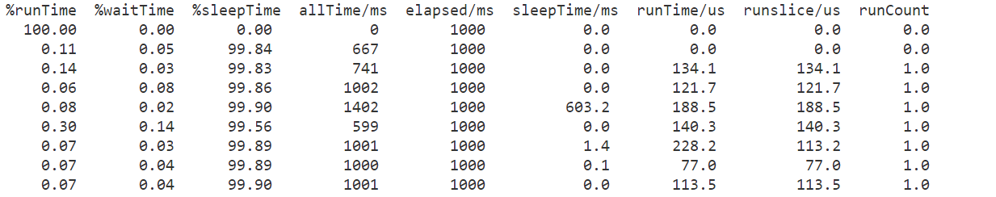
进程画像
2. 单进程调度画像
针对某个特定进程，记录其运行状态(runTime)、睡眠状态(sleepTime)、等待状态(waitTime)的时间占比，并分析其调度特征。等待时间与运行时间的比值越小，说明进程平均等待时间短，响应性好，同时当前负载较低。
一般进程有这样的状态变化：运行一段时间、睡眠、再运行一段时间，如此往复。因此采用runtime, runslice, runCount来描述进程的这种间断响应特征，从而可以评估进程的响应性。
睡眠时间
运行时间
运行时间片
单次运行时间片数

Slide 24
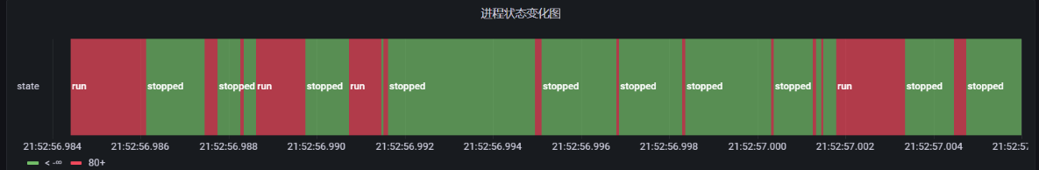
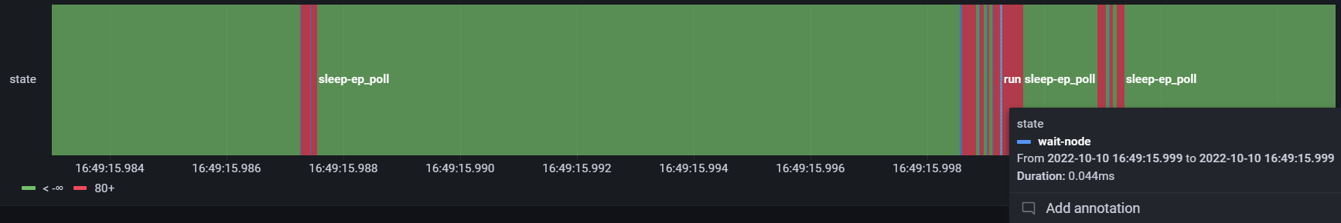
进程画像
3. 单进程生命周期画像
针对某个进程，绘制其状态变化图，在图中标注出睡眠以及唤醒的相关信息，即进程的生命周期画像。
只记录进程的运行和停止的生命周期画像
加入睡眠及睡眠原因、唤醒者等后的生命周期画像

Slide 25
基于eBPF的DNS Cache实现

Slide 26
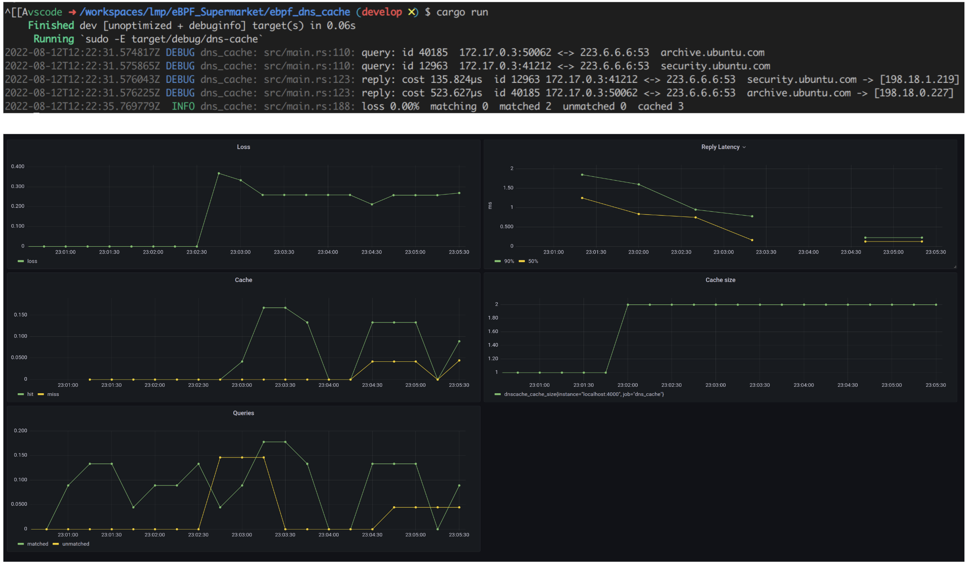
基于eBPF的DNS Cache实现
适合容器场景及 IPv4 网络

Slide 27
基于eBPF的云原生网络监控工具

Slide 28







基于eBPF的云原生网络监控工具
首届中国eBPF研讨会
能力
Service
Monitor
Scheduler
daemon
Health
Performance
Security
Library
资源识别
Syscall
Container
Pod
Protocol
CPU
Socket
eBPF Maps
Service Map
VM
KVM
数据/资源捕获
Mem
Tcp
Protocol
Parsers
PID
Cgroup
Namespace
VFS
IP
eBPF
collector
Kernel
data
Fd
Address
Syscall
Disk
XDP

Slide 29
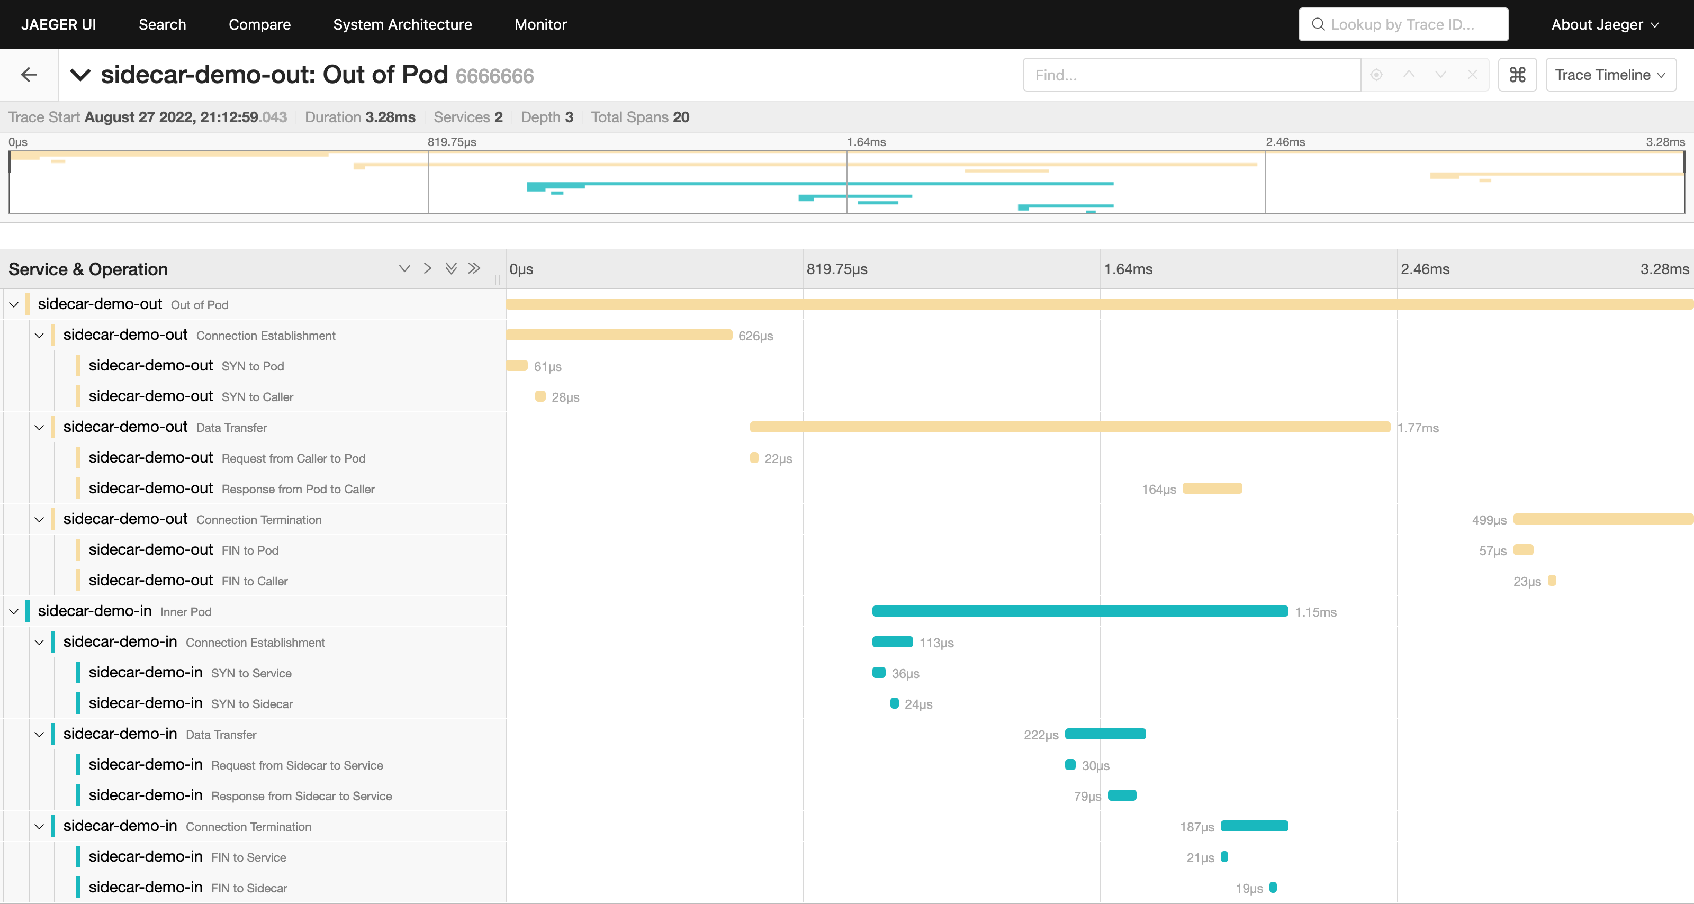
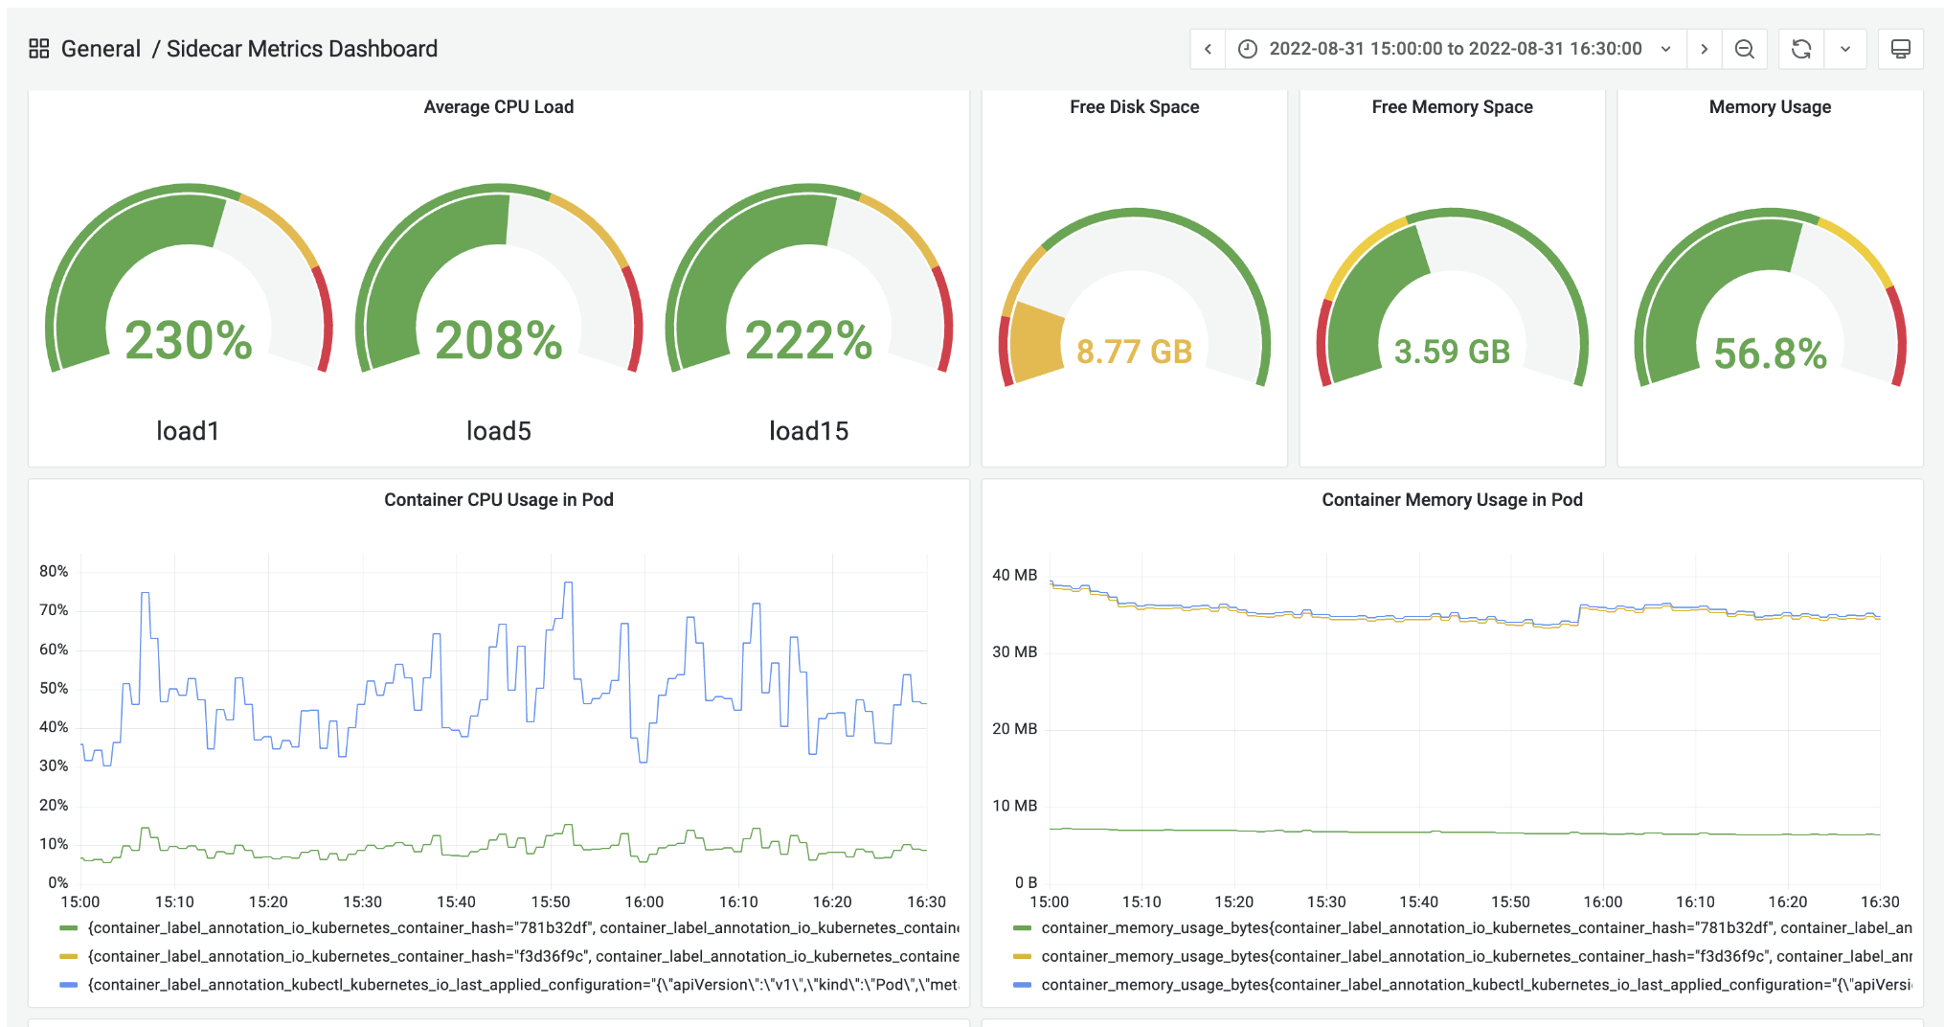
基于eBPF的云原生网络监控工具
sidecar
pod
三项目融合

Slide 30
eBPF初学者环境

Slide 31
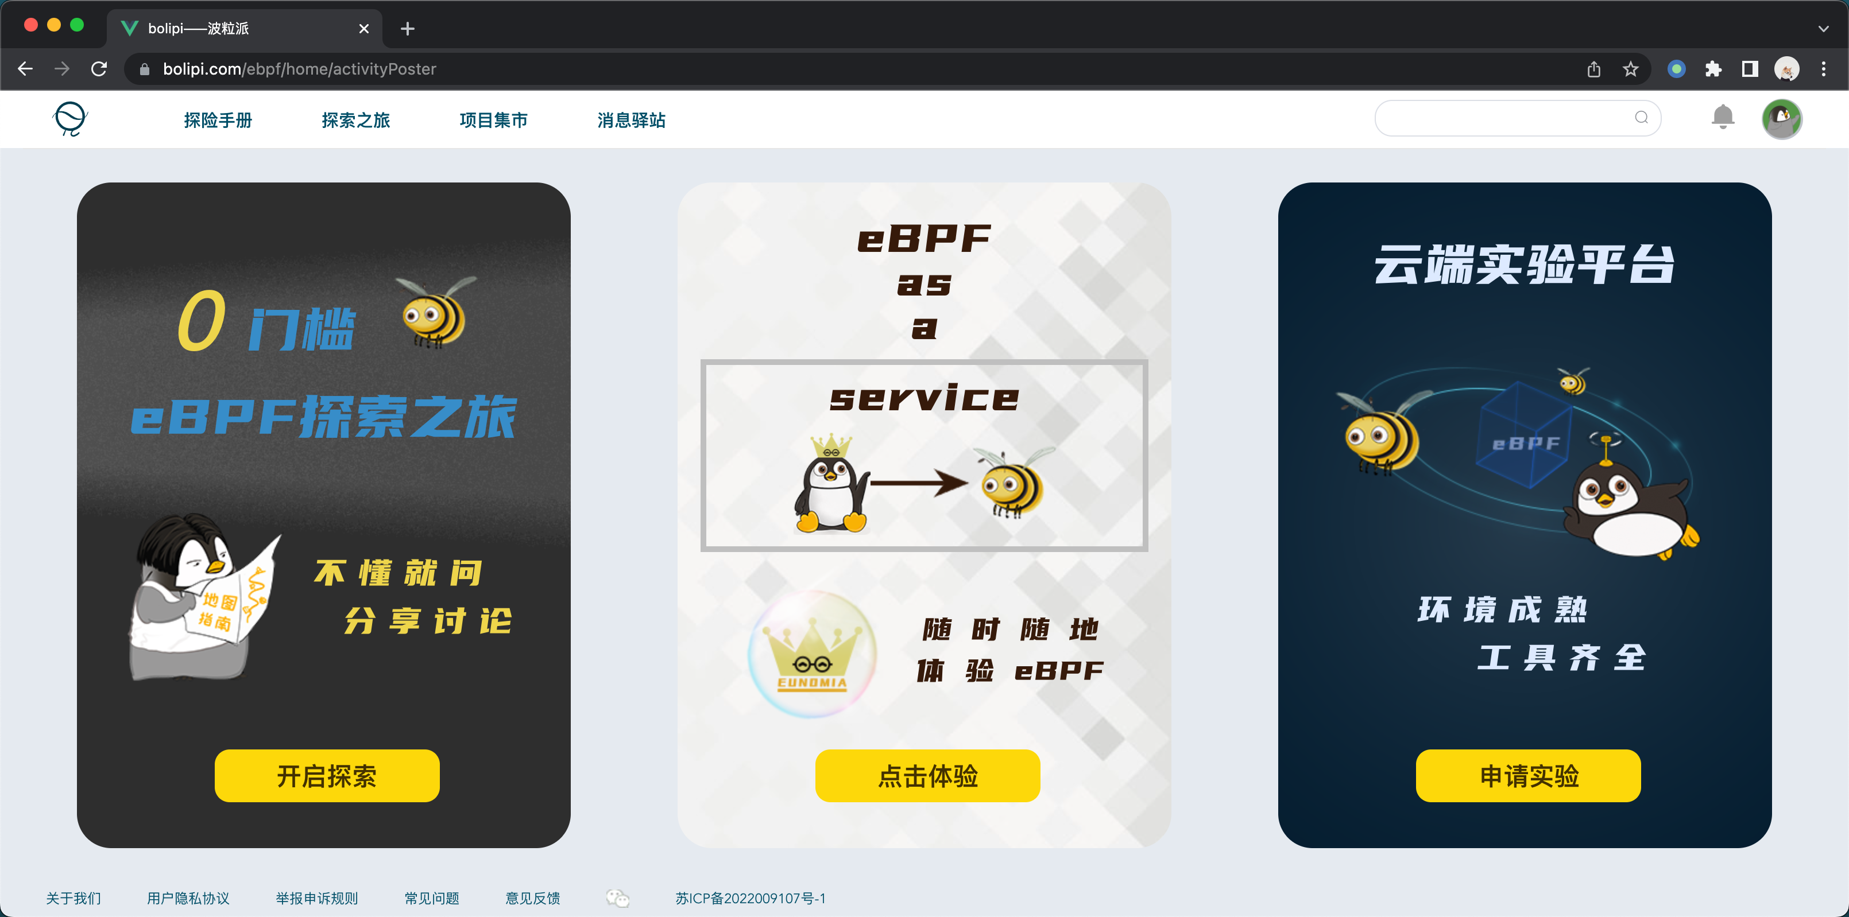
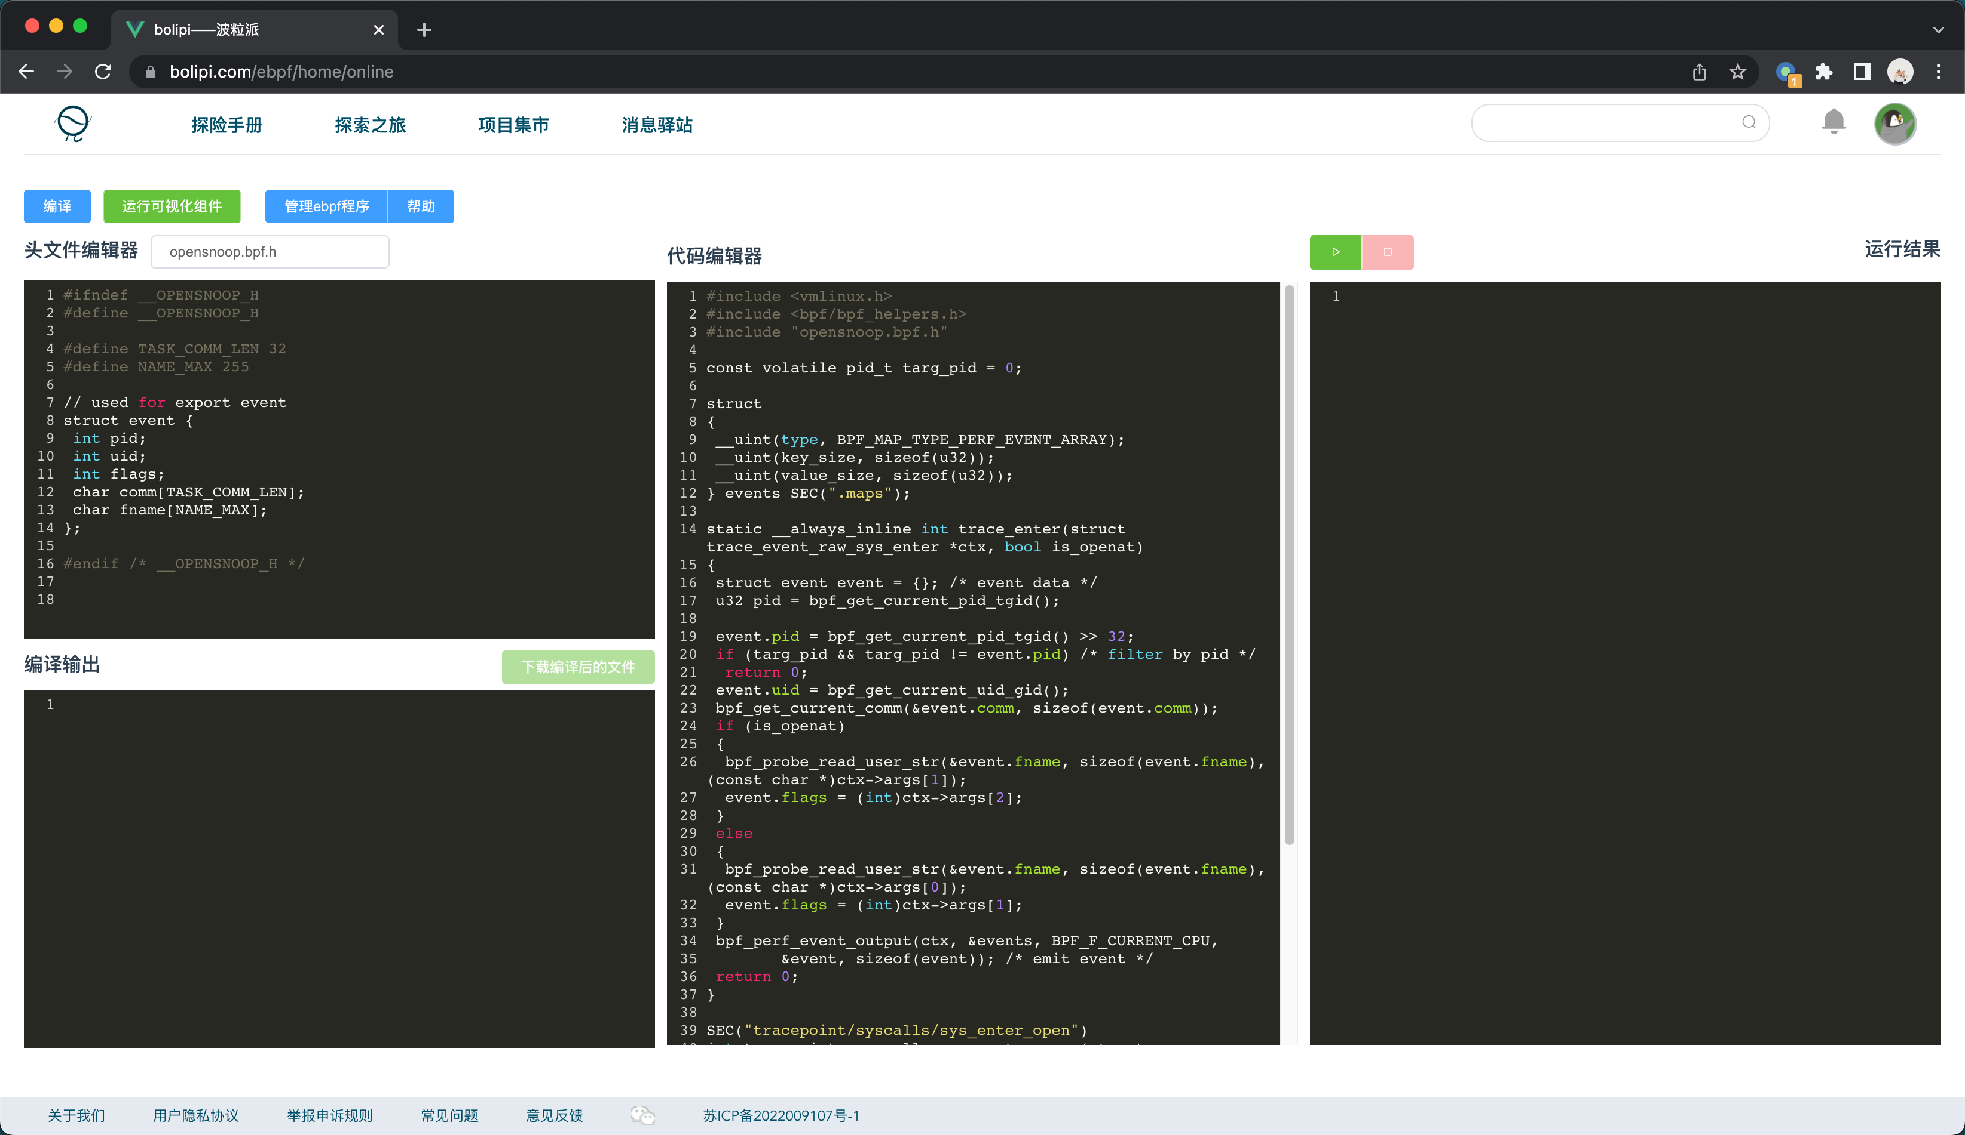
eBPF初学者环境
https://www.bolipi.com/ebpf/index

Slide 33
eBPF_Visualization

Slide 34
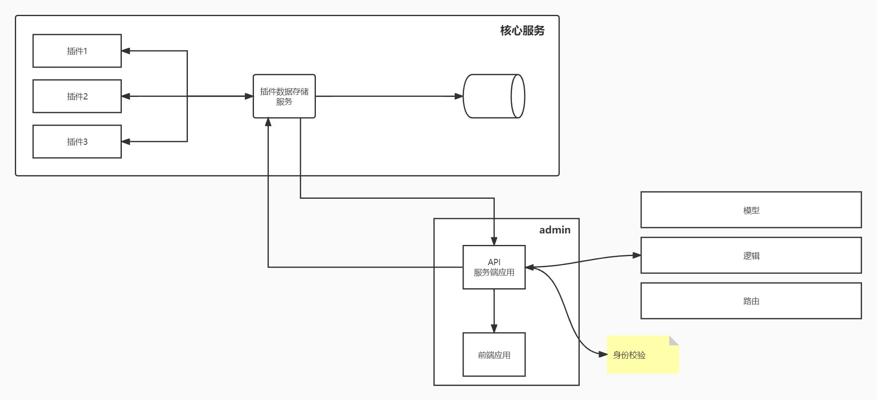
eBPF_Visualization
CLI && Web
thought log

Slide 35
eBPF_Documentation

Slide 36
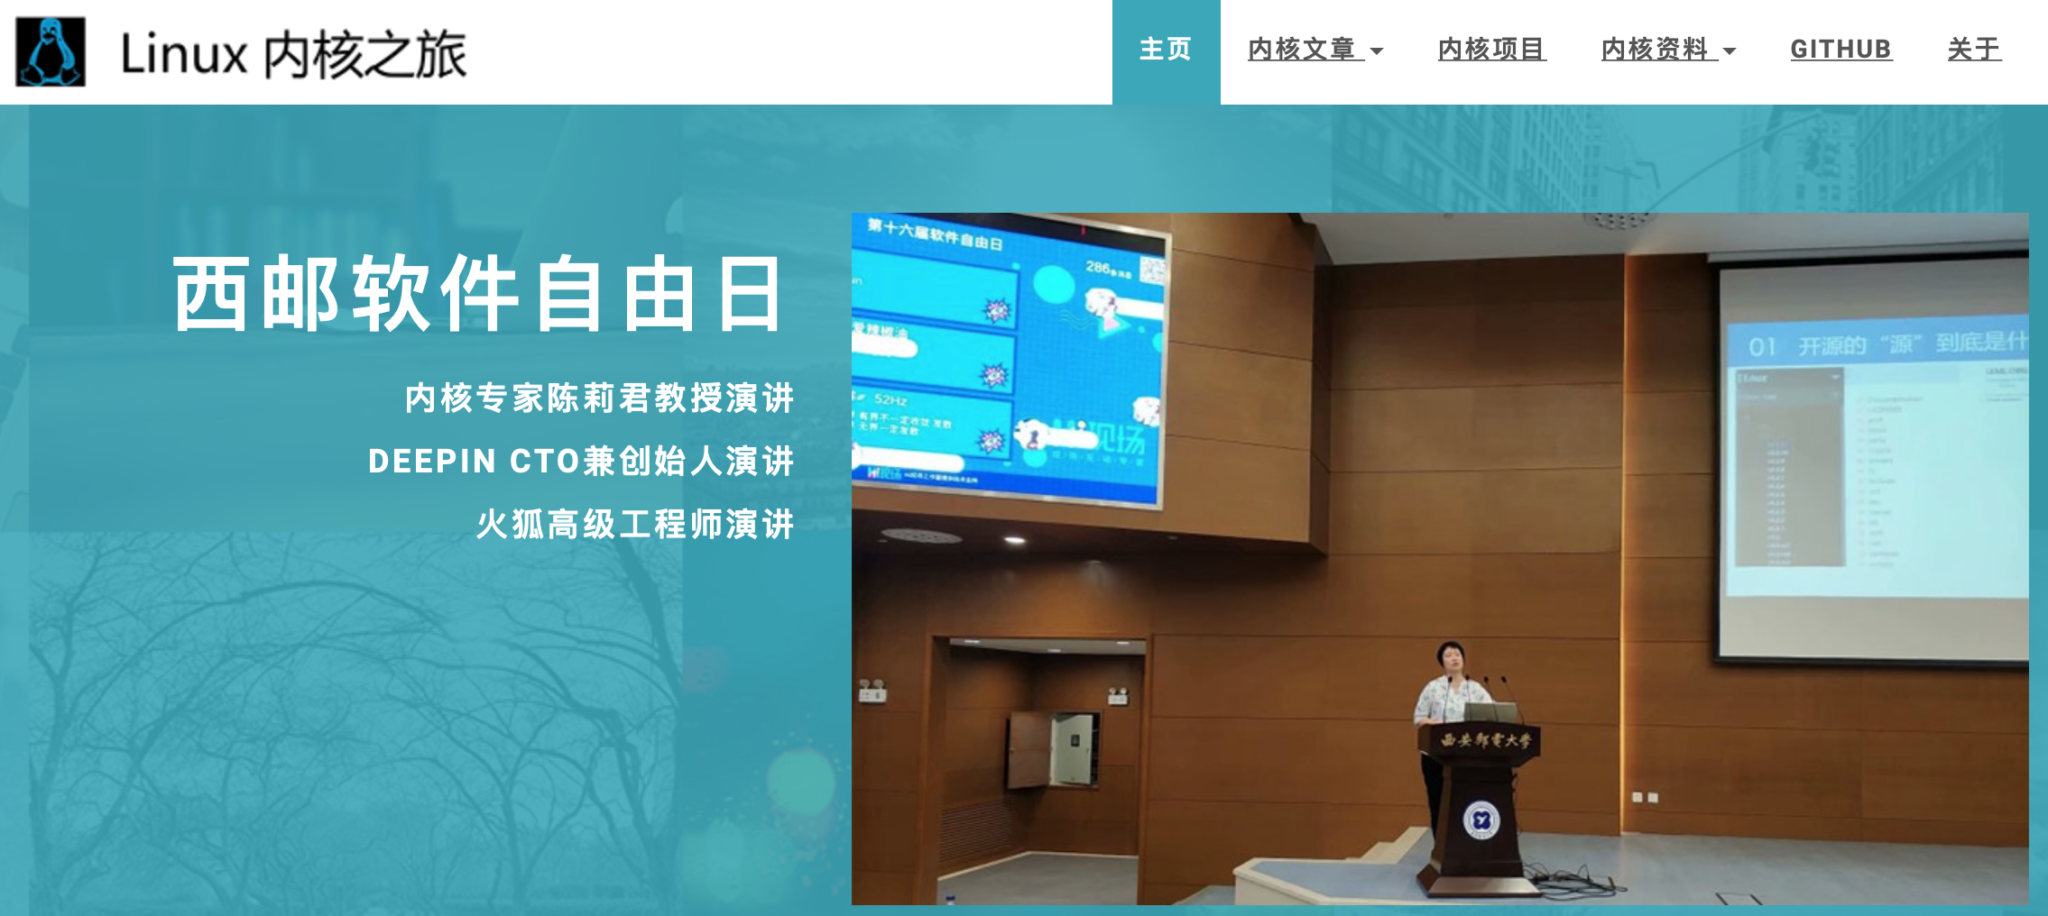
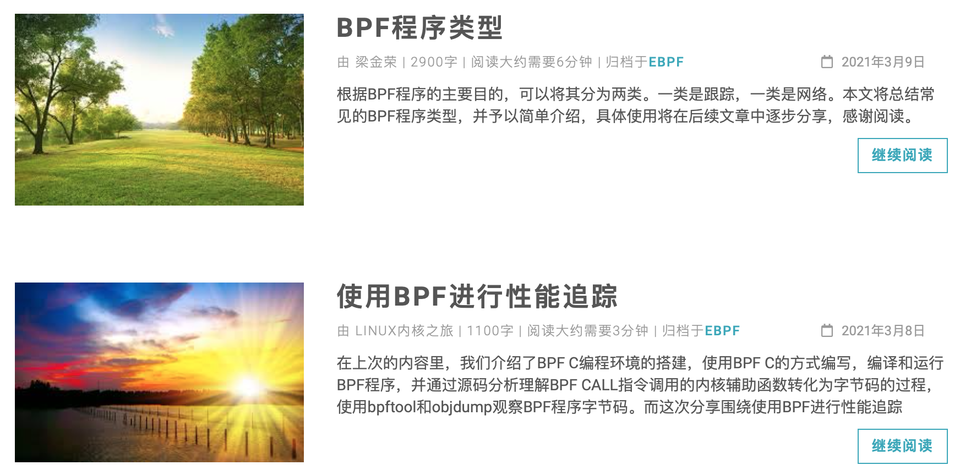
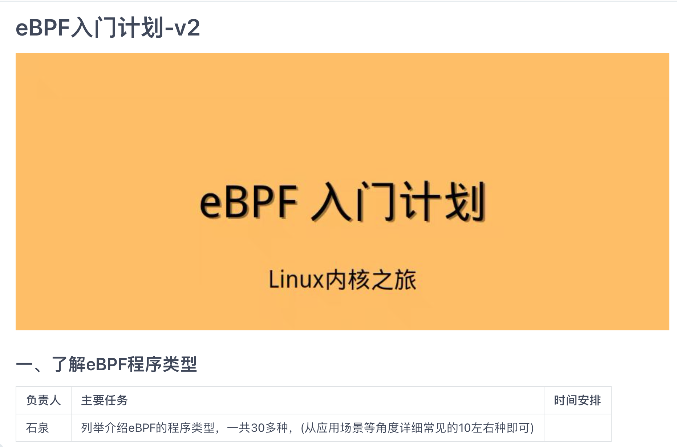
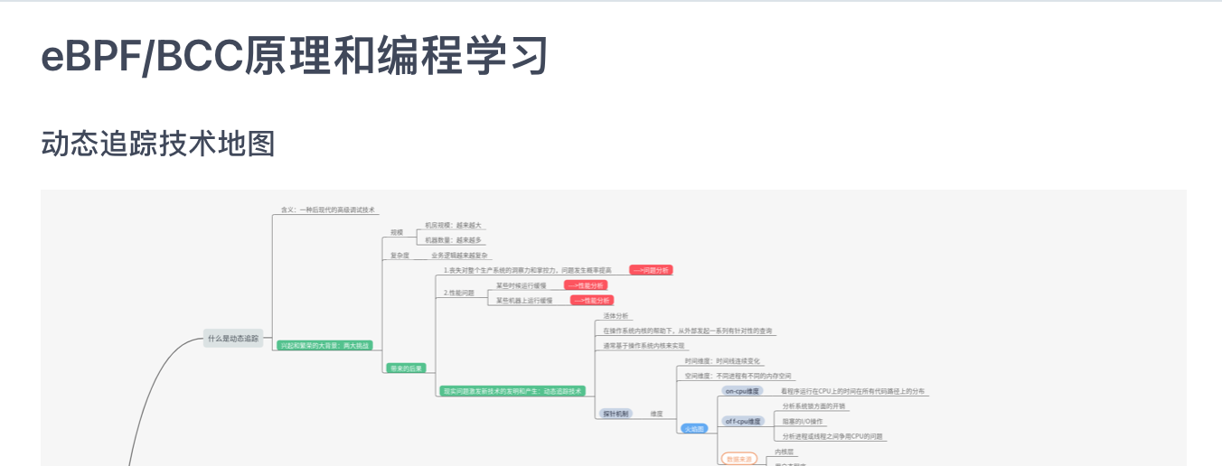
eBPF_Documentation
BPF资料梳理
内核学习资料梳理
Linux内核视频：学堂在线
陈老师教学Linux内核视频
LMP 项目文档
BPF 入门demo
微信公众号
Linux 内核之旅官网

Slide 37
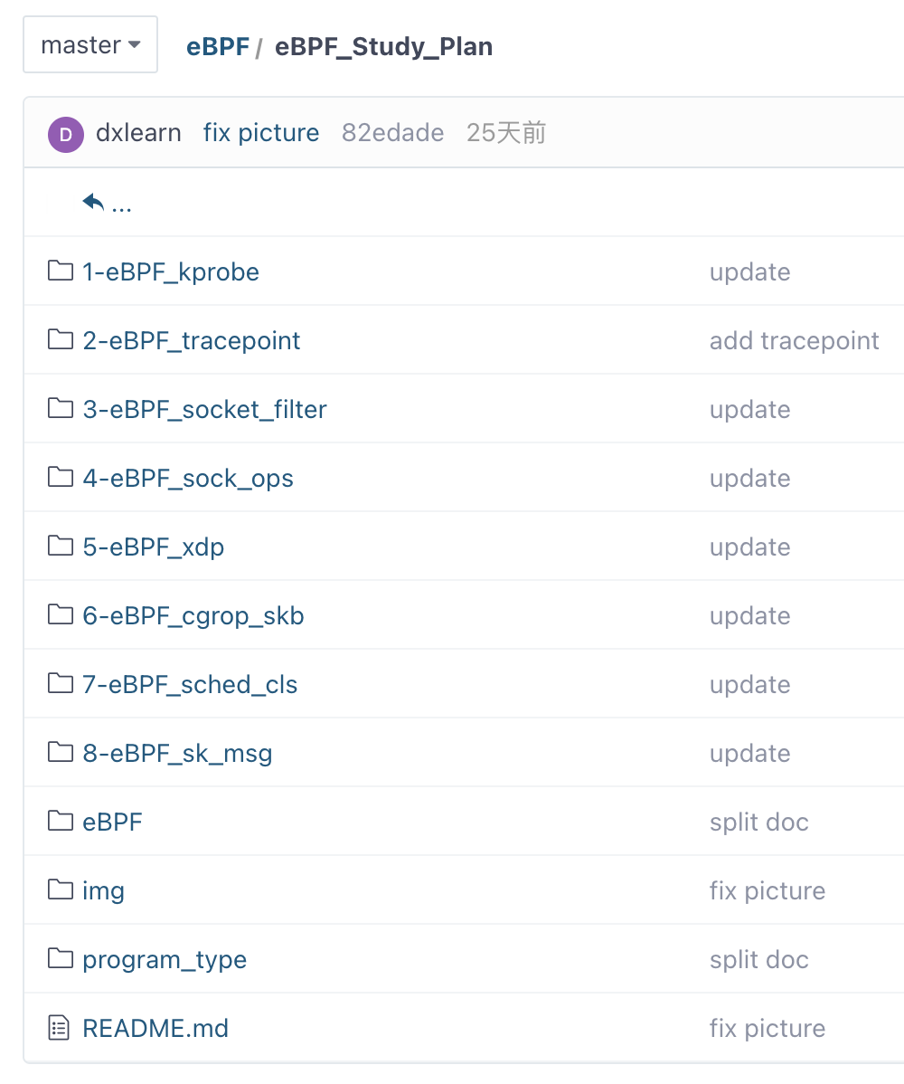
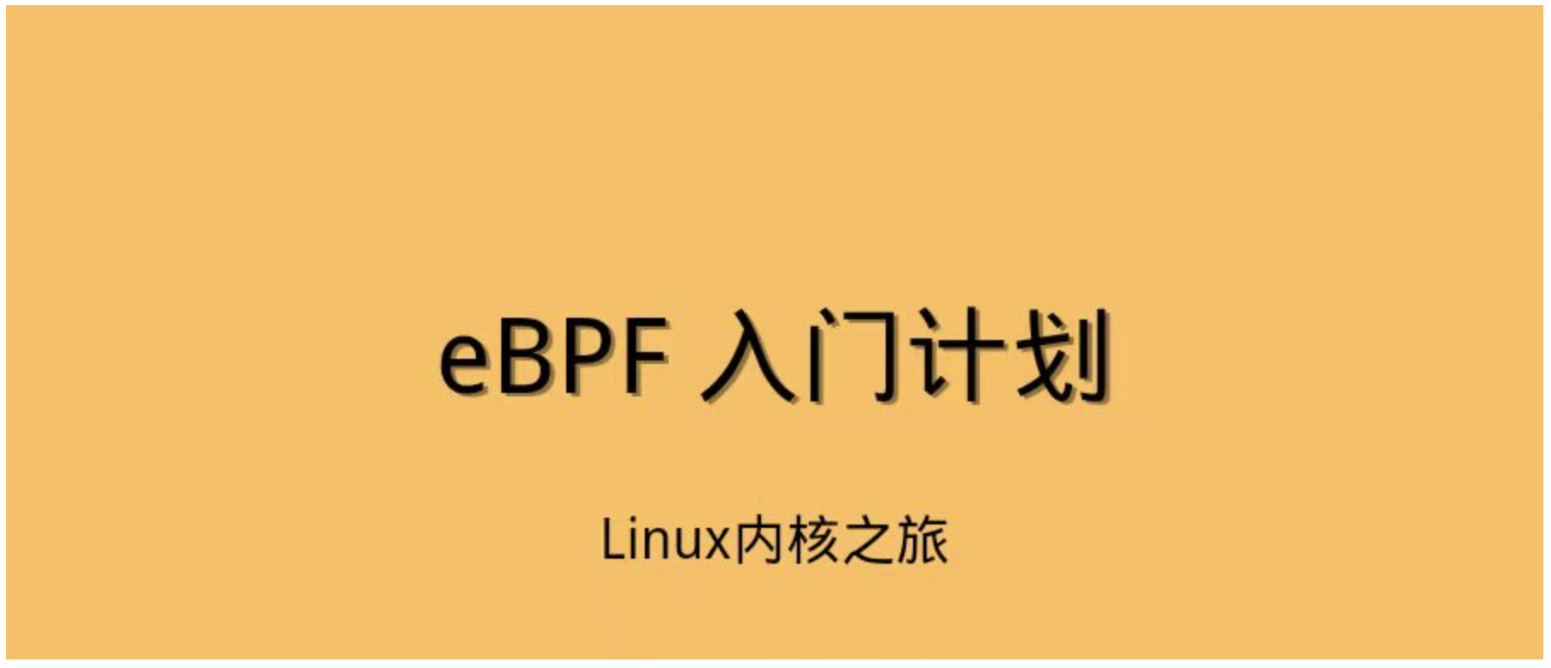
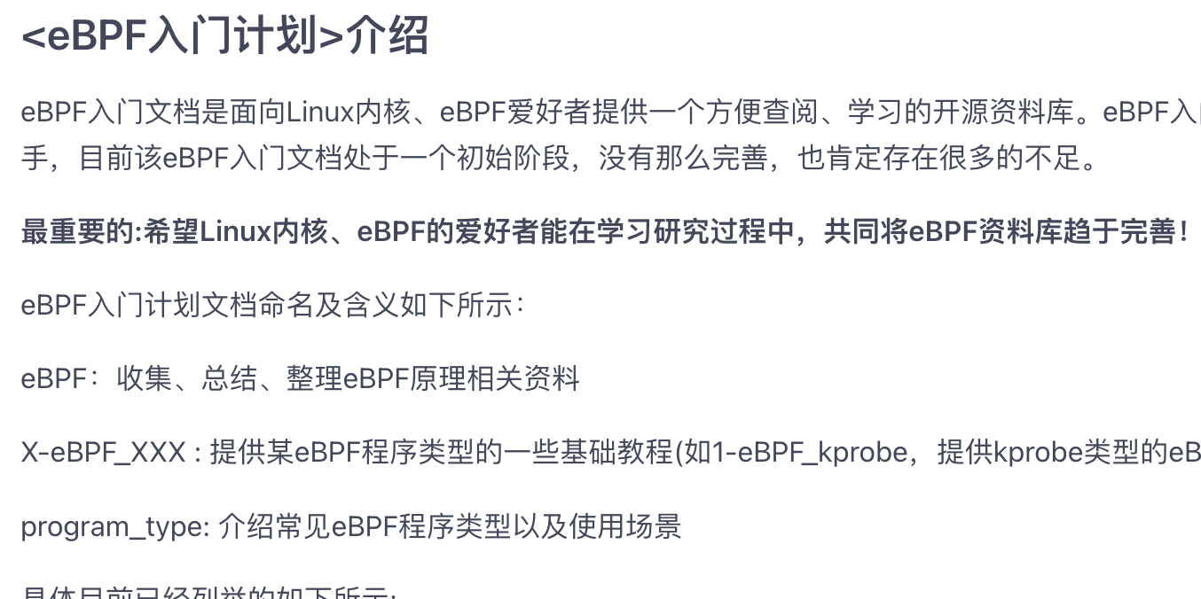
eBPF_Documentation

Slide 38
LMP 开发运行新体验
03

Slide 39
LMP 遇到的问题
子项目越来越多，每个项目使用的环境要求不一，且可视化方案多种多样，多语言混合
如果想运行多个项目，可能需要配置多个环境，效率低下
开发子项目没有统一的规范，不利于管理
Notes:
这一部分介绍项目初心，以及项目目标

Slide 40



开源项目的融合
借助 eunomia-bpf 提供的符合 OCI 标准的 WASM 和 eBPF 程序标准，打造标准化、高可扩展性的 eBPF 程序管理平台，利用 ORAS 简化 eBPF 分发、加载、运行能力，为 eBPF 开发者和使用者提供更加简单、高效的体验。
Notes:
这一部分介绍项目初心，以及项目目标

Slide 41
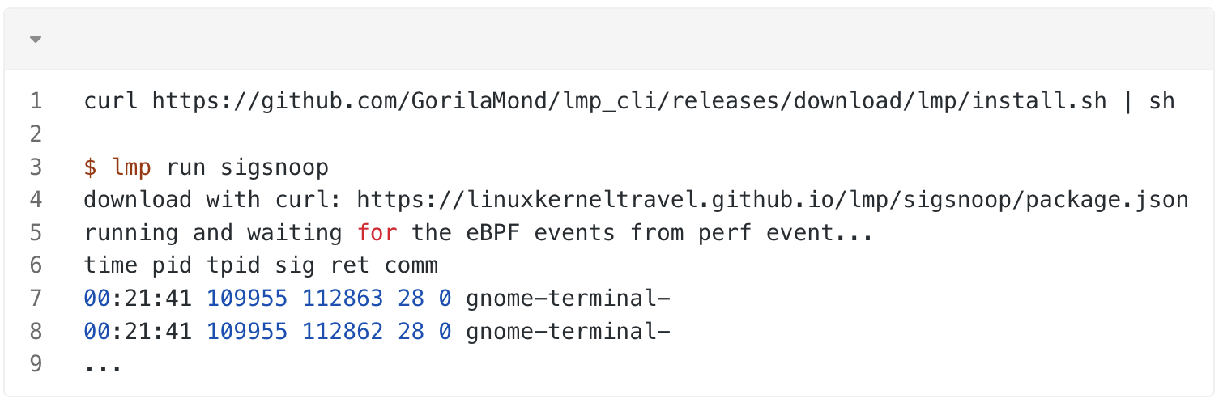
LMP 运行新体验
one-line
Notes:
这一部分介绍项目初心，以及项目目标

Slide 42
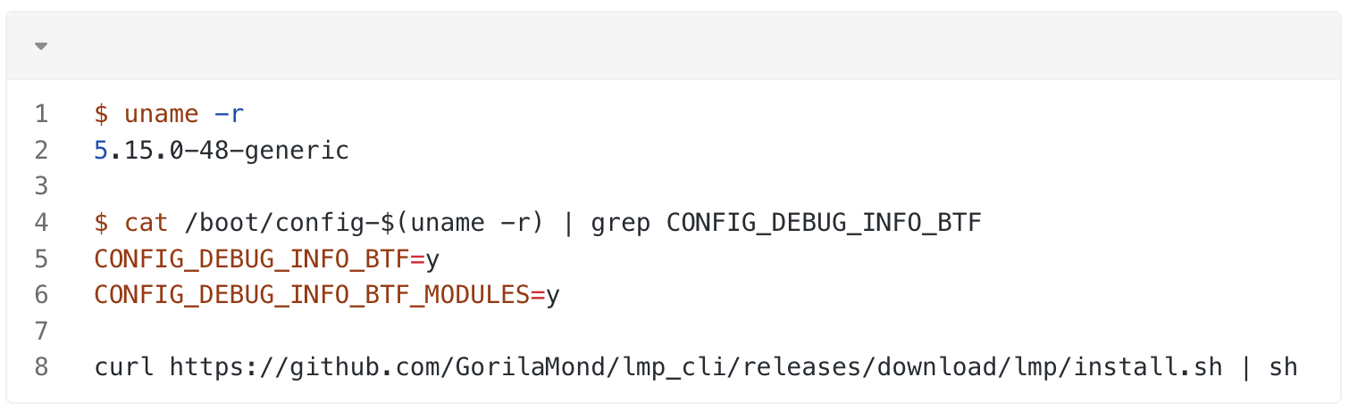
LMP 开发新方式
准备环境
Notes:
这一部分介绍项目初心，以及项目目标

Slide 43
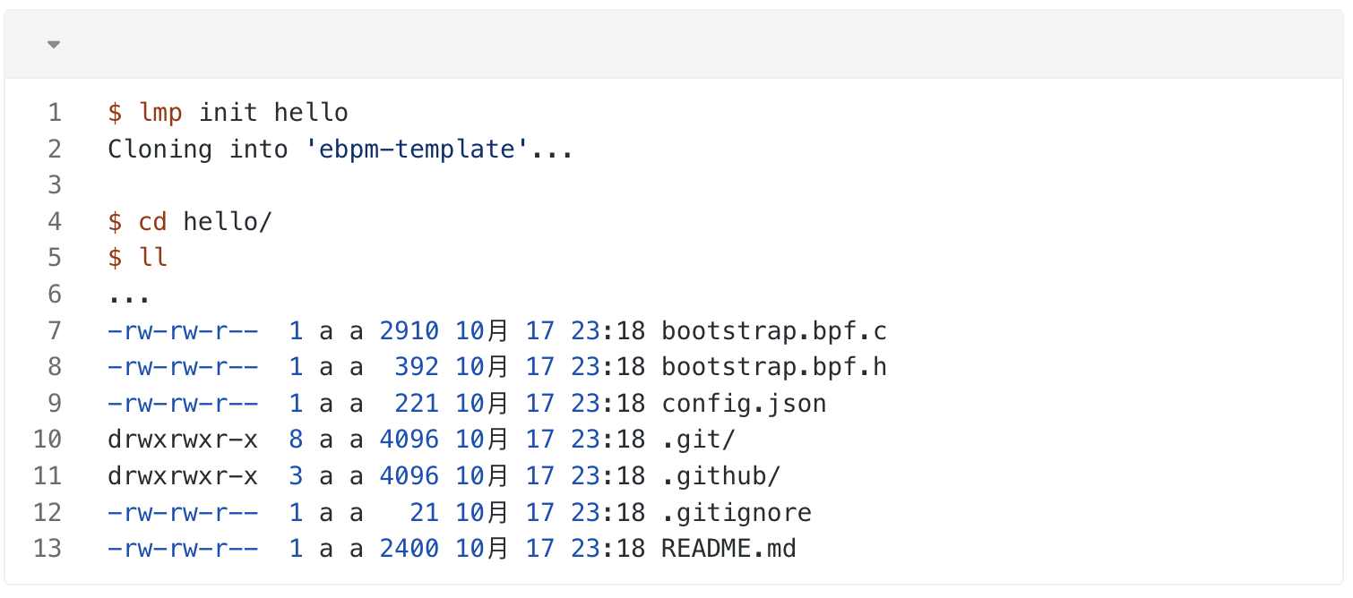
LMP 开发新方式
构建内核态代码
Notes:
这一部分介绍项目初心，以及项目目标

Slide 44
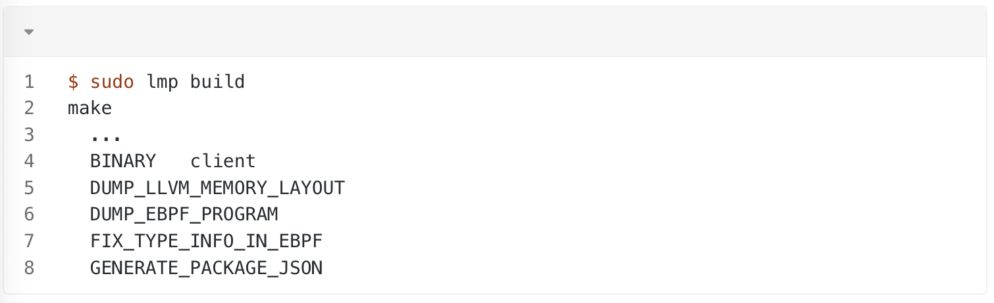
LMP 开发新方式
构建内核态代码
Notes:
这一部分介绍项目初心，以及项目目标

Slide 45
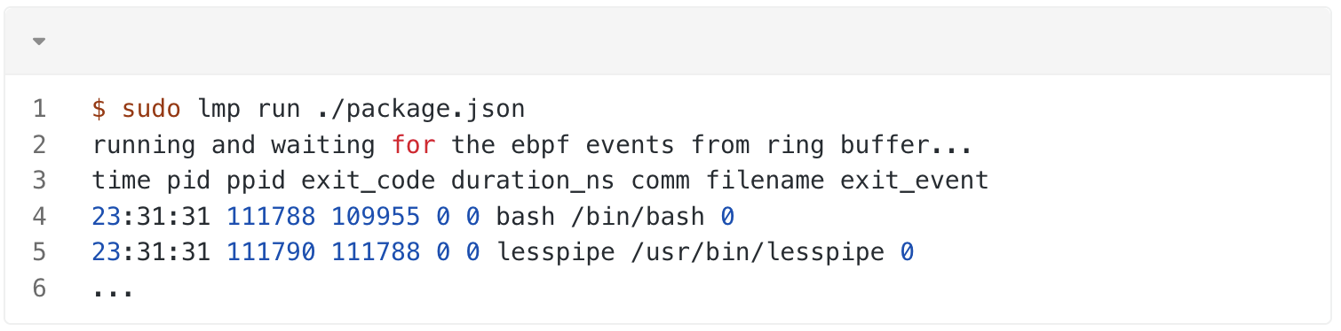
LMP 运行新体验
运行内核态代码
Notes:
这一部分介绍项目初心，以及项目目标

Slide 46
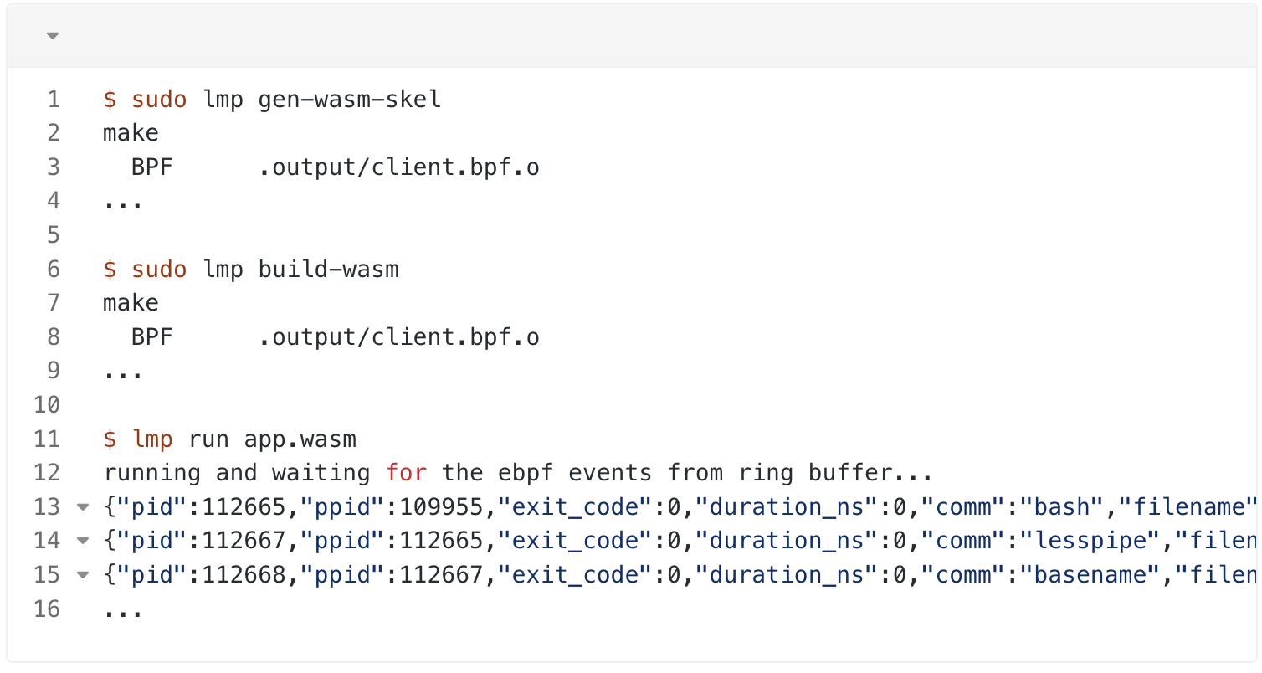
LMP 运行新体验
运行用户态代码
Notes:
这一部分介绍项目初心，以及项目目标

Slide 47
LMP 未来规划
04

Slide 48
探索和孵化更多的 eBPF 想法、相关工具、项目；
继续深入产学研融合
进一步完善 ORAS 和 OCI 镜像相关的支持；
重构并迁移现有的 eBPF 工具，提供完整的、开箱即用的分析工具组件；
在eBPF开发积累的过程中，开发eBPF相关通用组件；

Slide 49






